Slide 1
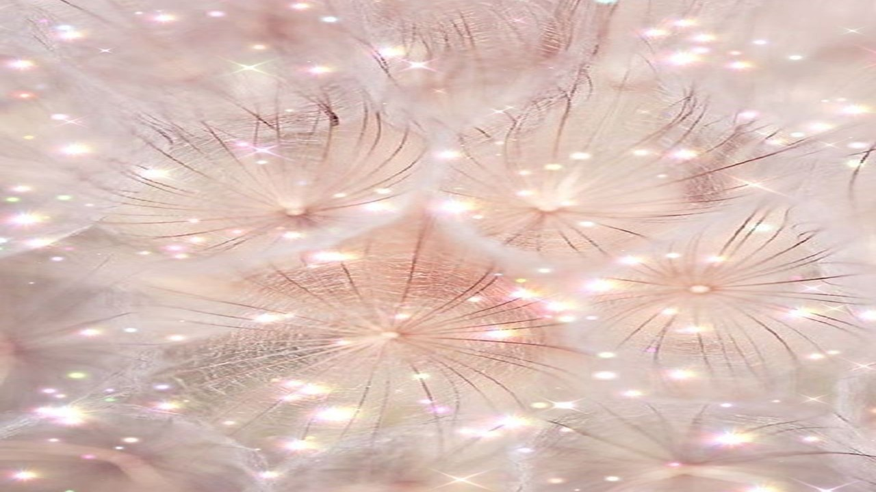
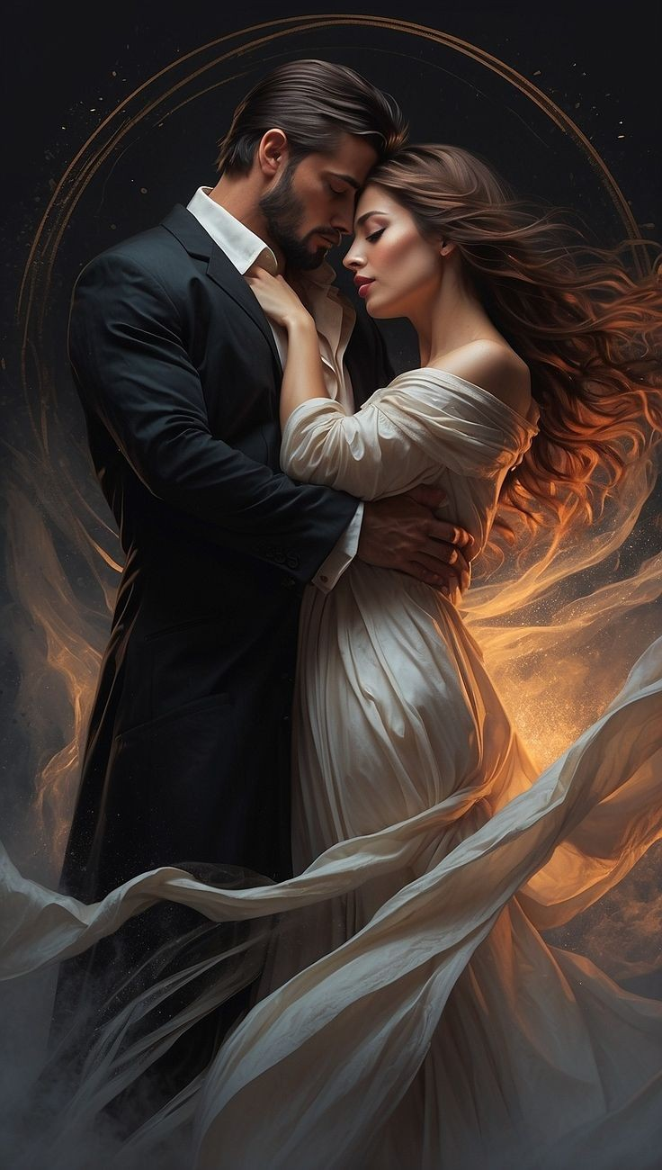


Slide 3
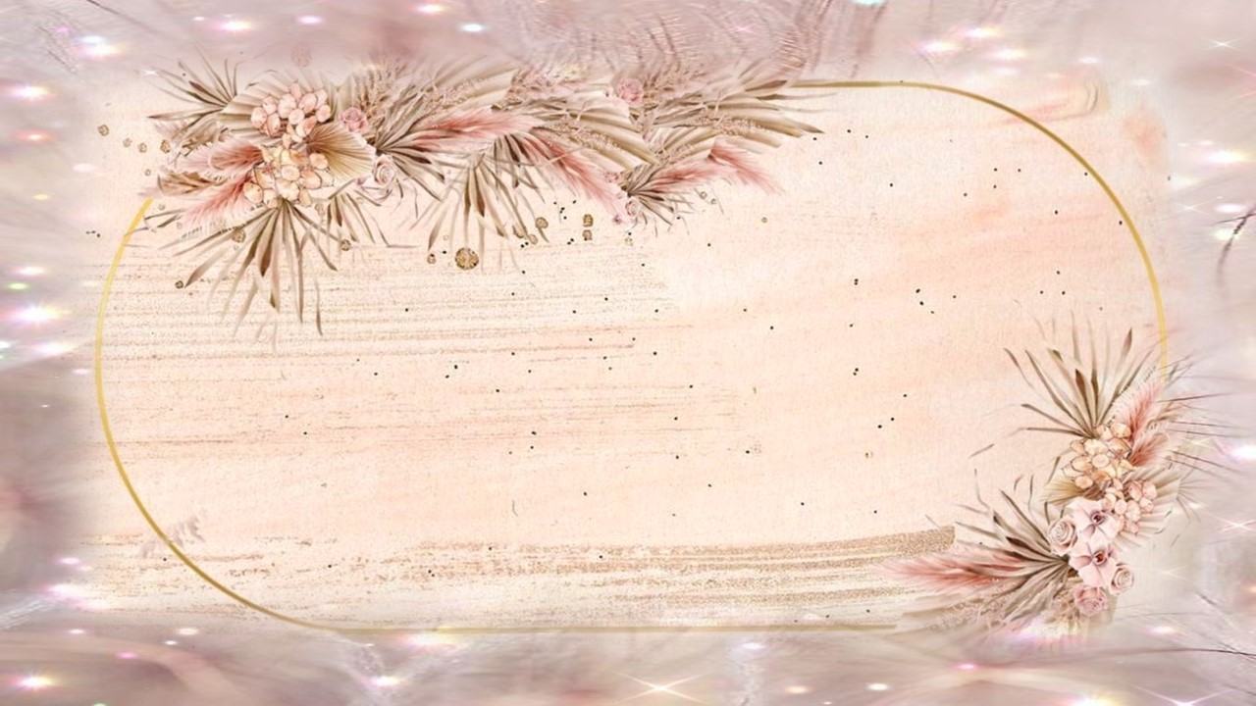
O Que é o Amor
Maria do Rosário Bessas

Slide 4


Slide 5
Amor e razão não combinam...
Amor é algo inconsequente,
que não pede licença pra gente,
Quando quer acontecer.

Slide 6


Slide 7
Nasce, assim, de repente
Pequenino, como nasce a maioria das coisas,
e vai crescendo a cada amanhecer.

Slide 8
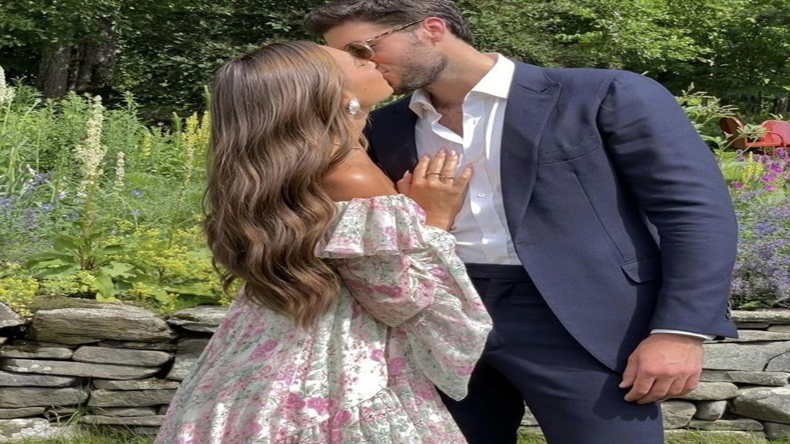

Slide 9
Amor é algo escravizante,
Não sai da nossa cabeça um instante,
Que dirá do coração. Vai construindo sua teia
em volta da gente,
Uma cela invisível tão resistente,
Onde a gente se condena sem perdão.

Slide 10
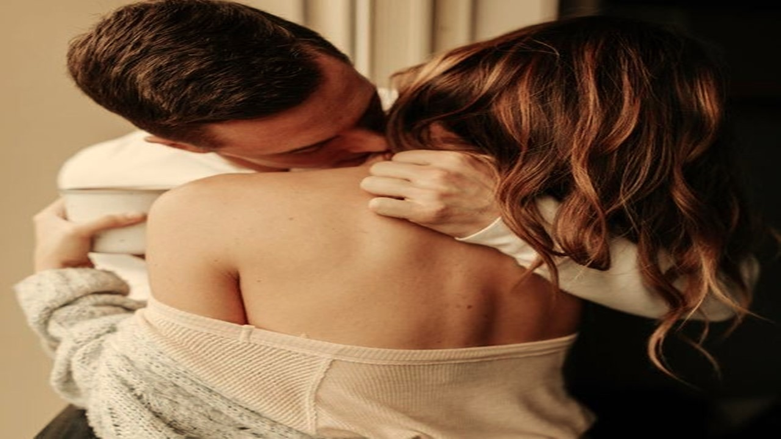

Slide 11
Amor é algo inconstante, às vezes é para sempre,
Outras vezes não.
Muitas vezes dura só um instante,
Morre nos braços da paixão.

Slide 12
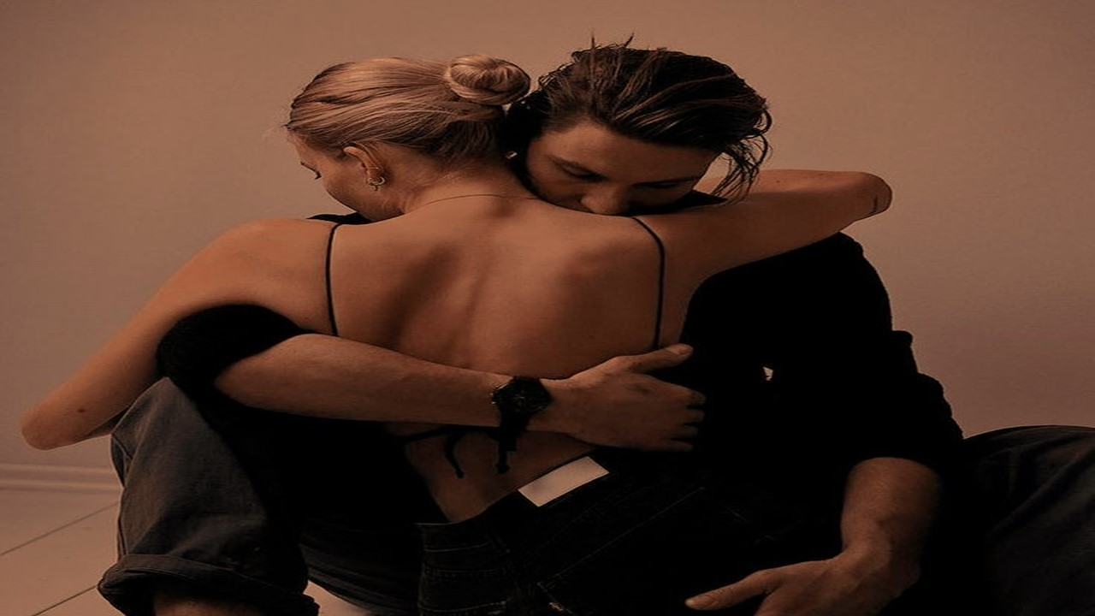

Slide 13
Mas quando encontra a alma gêmea,
É eterno e efêmero enquanto espera,
Outros momentos que ainda virão...
E nasce e morre todo dia,torna-se
êxtase e agonia,porque amor
é um eterno renascer.

Slide 14


Slide 15
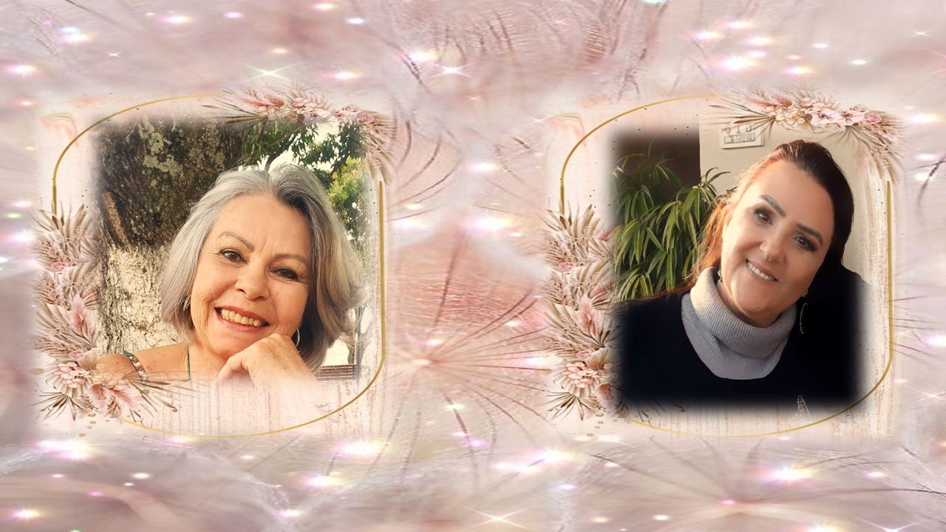
Maria do Rosário Bessas
Cléo Menegatt

Slide 16
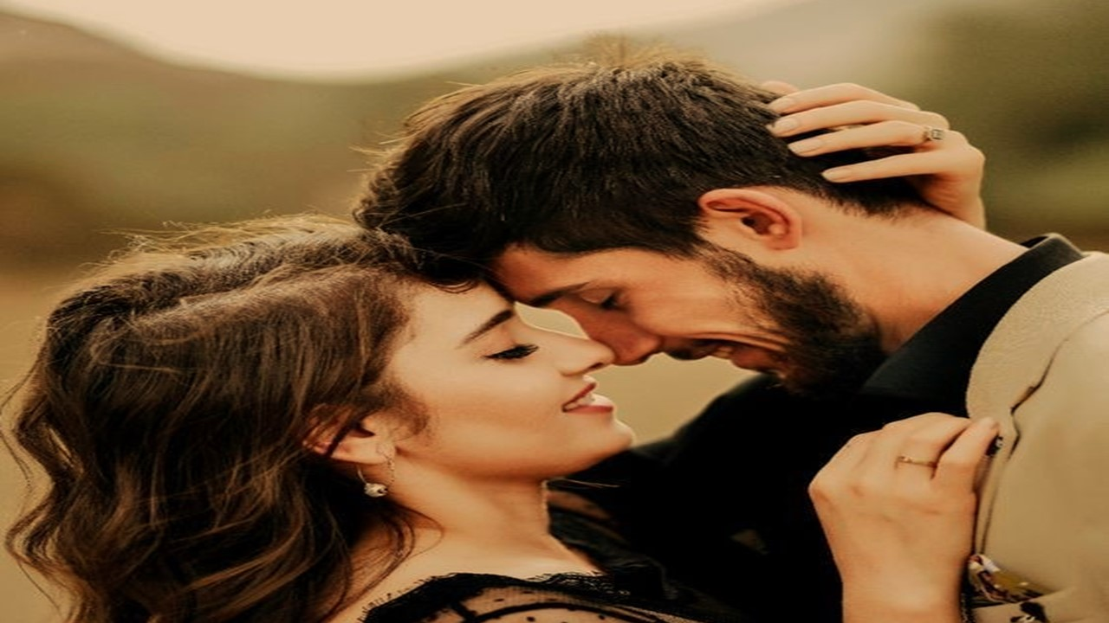

Slide 17
Imagens: Internet e Acervo Pessoal
Texto: Maria do Rosário Bessas
Música: Ernesto Cortazar- Stolen Kiss
http://www.sergrasan.com.br/cleoslides
Canal no Youtube:
http://www.youtube.com/c/CleoniceMenegattGoelzer
Criação, Formatação e Edição:
Cléo Menegatt

